Slide 1

Dispositivos Elétricos para Comando
Comandos Elétricos
Prof. Eng. Edson Simioni

Slide 2
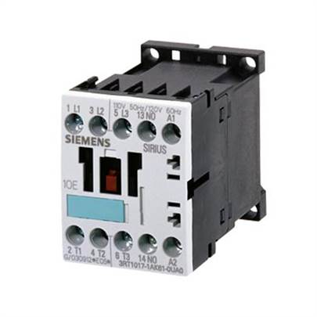
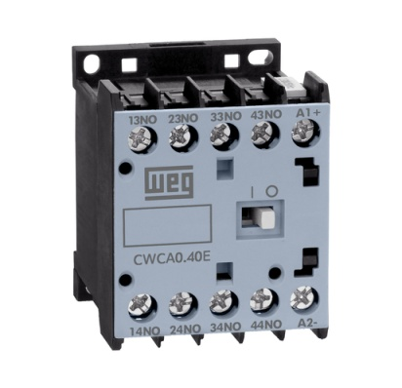
Dispositivos Elétricos para Comando - Comandos Elétricos
Contatores Auxiliares
São elementos auxiliares de comando, utilizados para chaveamentos e intertravamentos elétricos entre dispositivos.
São dotados de uma bobina de alimentação e conjuntos de contatos elétricos auxiliares NA –ou NF.
Contatores Auxiliares
Prof. Eng. Edson Simioni

Slide 3
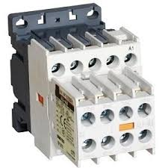
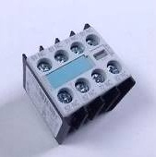
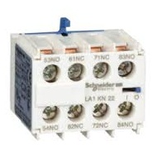
Dispositivos Elétricos para Comando - Comandos Elétricos
Contatores Auxiliares
Bloco de contatos auxiliares:
Permitem a adição de bloco adicional de contatos auxiliares, que multiplicam
sua autonomia de trabalho.
Contator auxiliar com
bloco de contatos adicionado
Blocos de contatos adicional
Prof. Eng. Edson Simioni

Slide 4
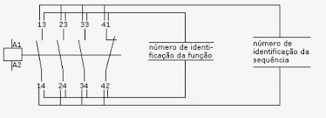
Dispositivos Elétricos para Comando - Comandos Elétricos
Contatores Auxiliares
Identificação de contatos.
Prof. Eng. Edson Simioni

Slide 5

Dispositivos Elétricos para Comando - Comandos Elétricos
Contatores Auxiliares
Exemplo de identificação de contatos auxiliares.
Prof. Eng. Edson Simioni

Slide 6
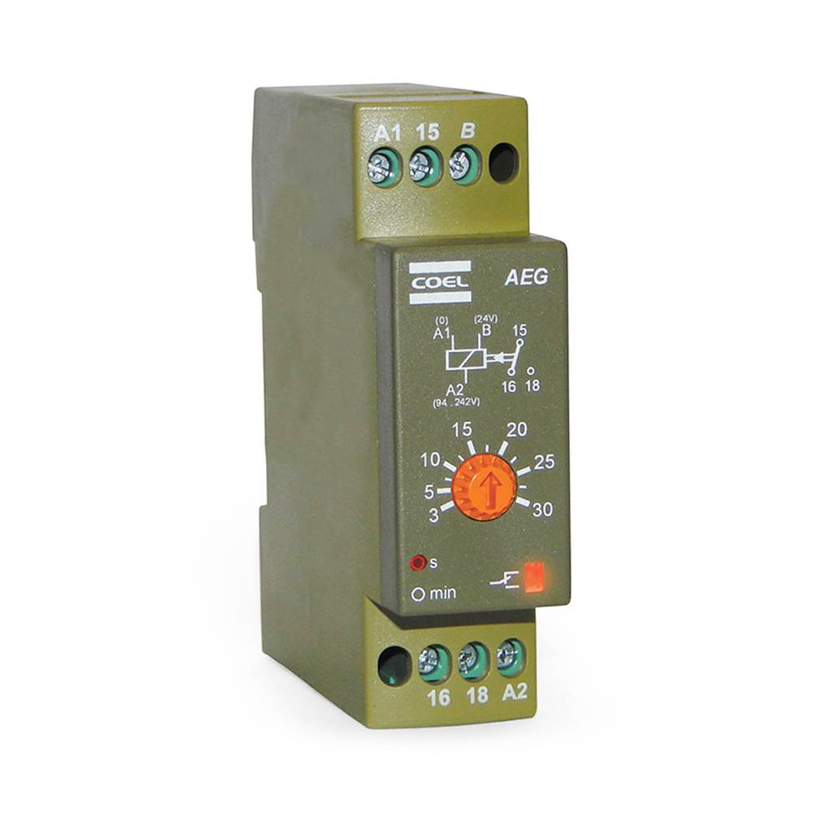
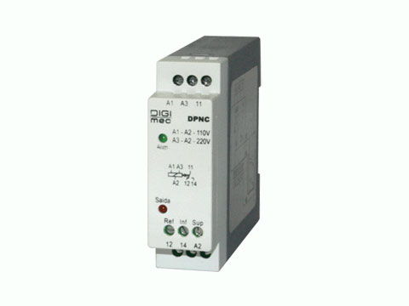
Dispositivos Elétricos para Comando - Comandos Elétricos
Temporizadores Eletrônicos
Executam a contagem de tempo para a troca de ligações , por exemplo o chaveamento automático de Estrela para Triângulo.
Prof. Eng. Edson Simioni

Slide 7
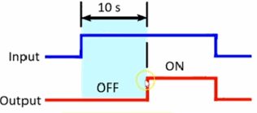
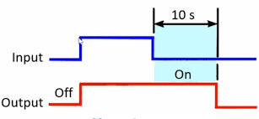
Dispositivos Elétricos para Comando - Comandos Elétricos
Temporizadores Eletrônicos
De acordo com seu funcionamento podem serem:
TON – Timer on Delay ou
TOF – Timer off Delay.
TOF
TON
Prof. Eng. Edson Simioni

Slide 8
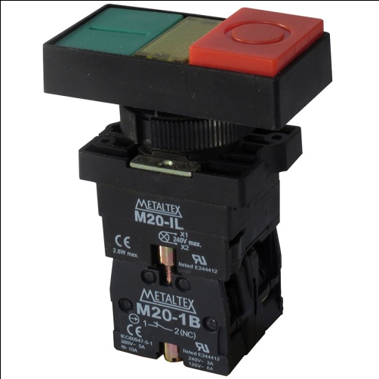
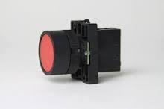
Dispositivos Elétricos para Comando - Comandos Elétricos
Botões de comando
São dispositivos que realizam manobras elétricas, através de impulsos elétricos (LIGA e DESLIGA)
Prof. Eng. Edson Simioni

Slide 9
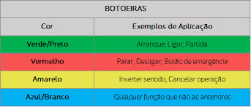
Dispositivos Elétricos para Comando - Comandos Elétricos
Botões de comando
Identificação pelas cores, segundo as normas: IEC 073 e VDE 0199
Prof. Eng. Edson Simioni

Slide 10
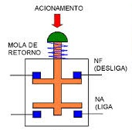
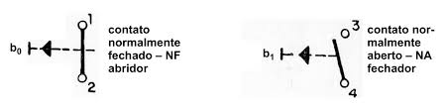
Dispositivos Elétricos para Comando - Comandos Elétricos
Botões de comando
Tipos de contatos e simbologia.
Prof. Eng. Edson Simioni

Slide 11
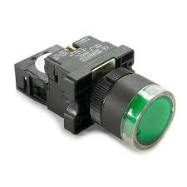
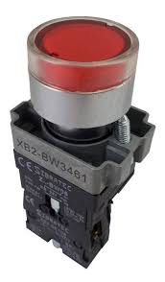
Dispositivos Elétricos para Comando - Comandos Elétricos
Botões de comando iluminados
Composição de botão de impulso com sinaleiro no mesmo corpo.
Prof. Eng. Edson Simioni

Slide 12
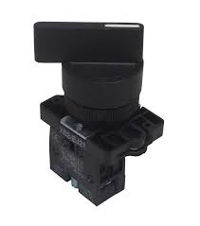
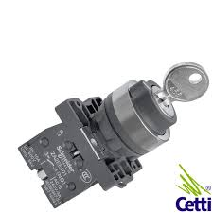
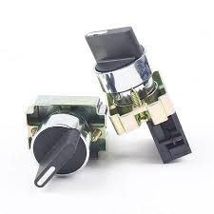
Dispositivos Elétricos para Comando - Comandos Elétricos
Chaves liga-desliga / seletoras
São elementos de chaveamentos manuais, destinados a promover uma seleção ou ligar/desligar um dispositivo elétrico.
Prof. Eng. Edson Simioni

Slide 13
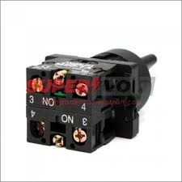
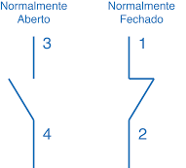
Dispositivos Elétricos para Comando - Comandos Elétricos
Chaves liga-desliga / seletoras
São dotadas de blocos de contatos elétrico NA ou NF, de acordo com a necessidade.
Prof. Eng. Edson Simioni

Slide 14
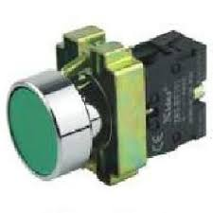
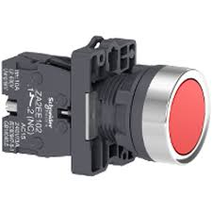
Dispositivos Elétricos para Comando - Comandos Elétricos
Chaves liga-desliga / seletoras
Em se tratando de ligamento e desligamento de motores elétricos ou outras cargas, não podemos utilizar chaves de posições fixas, pois em um retorno da falta de energia elétrica, todos os dispositivos voltariam ligados ao mesmo tempo, podendo ocasionar um acidente.
Nestas situações devemos utiliza botões pulsadores ou chaves liga-desliga de impulso, para que todas as carga voltem desligadas.
Prof. Eng. Edson Simioni

Slide 15
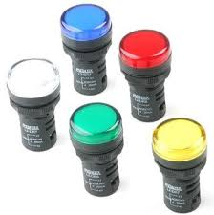
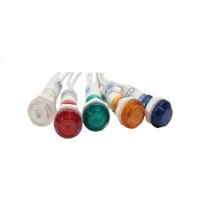
Dispositivos Elétricos para Comando - Comandos Elétricos
Sinaleiros
São elementos indicadores de estado. Por exemplo um motor desligado, ligado ou em sobrecarga.
Prof. Eng. Edson Simioni

Slide 16
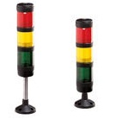
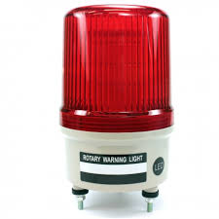
Dispositivos Elétricos para Comando - Comandos Elétricos
Sinaleiros de coluna
Sinalizadores de topo de painel, são destinados a visualização a longas distâncias.
Prof. Eng. Edson Simioni

Slide 17
Dispositivos Elétricos para Comando
Comandos Elétricos
Prof. Eng. Edson Simioni

